Slide 1
EXPERIENCIA DE APRENDIZAJE 2 HERENCIA Y ALMACENAMIENTO TEMPORAL A TRAVÉS DE COLECCIONES Herencia I
PGY2121-Desarrollo de Software y Escritorio

Slide 2
CONTENIDO
01
HERENCIA
02
CONSTRUCTOR EN
LA HERENCIA

Slide 3
HERENCIA
01

Slide 4
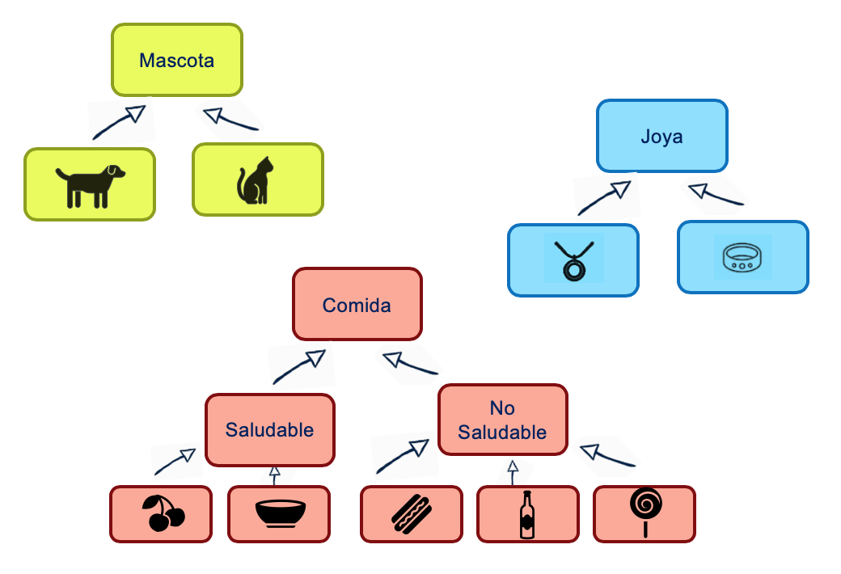
Herencia
Observa las siguientes imágenes…
¿Qué crees que es herencia?

Slide 5
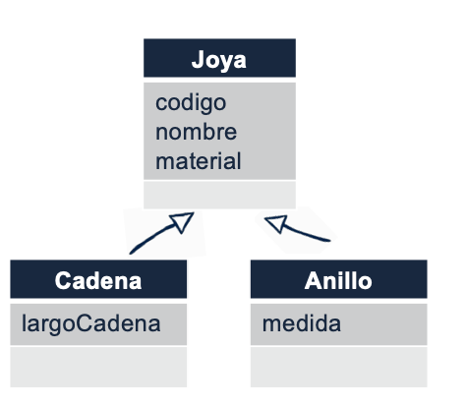
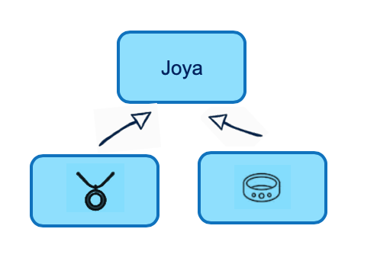

Herencia
Es la capacidad de crear clases que adquieran de manera automática los atributos y métodos de otras clases existentes, logrando al mismo tiempo añadir atributos y métodos propios.
En este ejemplo, Joya tiene los atributos codigo, nombre y material. Cadena, hereda los atributos de Joya, por lo que tiene codigo, nombre, material y largoCadena. Anillo, tiene codigo, nombre, material y medida.

Slide 6
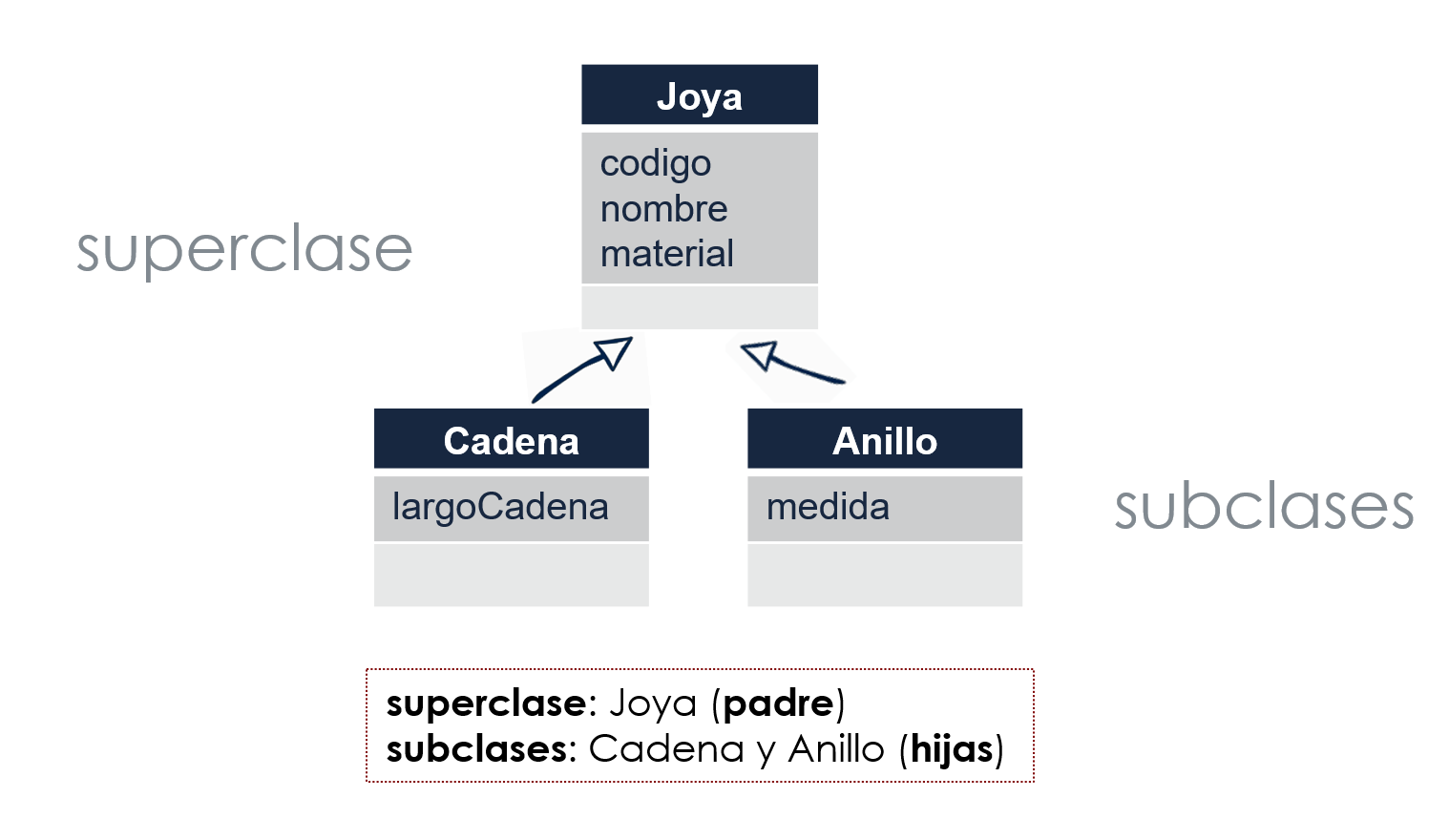
Herencia
La clase creada se llama subclase y la clase existente superclase.
La herencia permite la especialización, es decir, extender las características de un objeto a otro más particular, permitiéndole heredar las características del objeto padre.

Slide 7
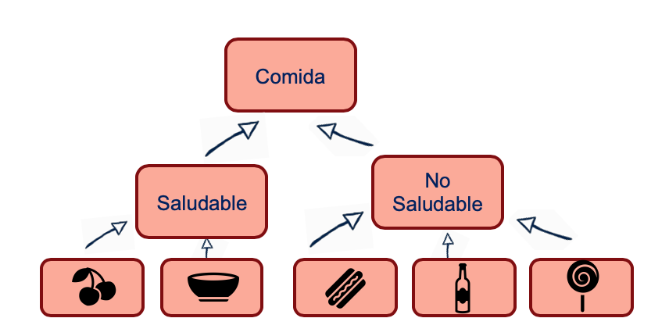
Herencia
Con la herencia, todas las clases están clasificadas en una jerarquía estricta. Cada clase tiene su superclase (la clase superior en su jerarquía) y cada clase puede tener una o más subclases (las clases inferiores en su jerarquía).
¿Cuáles serían las superclases y subclases?
Comida es superclase de Saludable y NoSaludable. Saludable es subclase de Comida y superclase de Fruta y Sopa.
y… ¿NoSaludable?
Cada subclase puede convertirse en la superclase de futuras subclases.

Slide 8
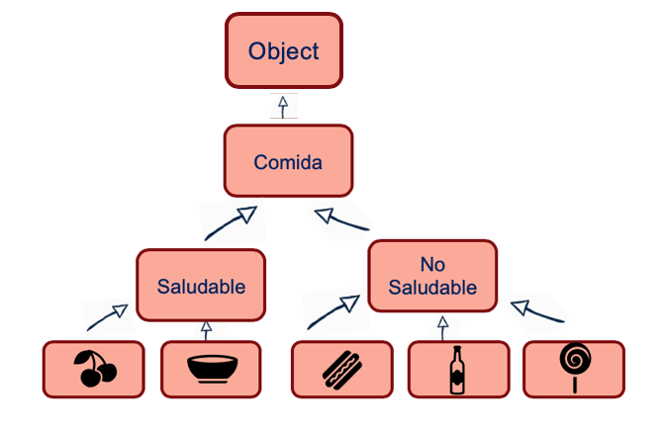
Herencia
En Java, la jerarquía de clases empieza con la clase Object (del paquete java.lang), a partir de la cual se extienden (o “heredan”) todas las clases en Java, ya sea en forma directa o indirecta.
Entonces, Comida es superclase de Saludable y NoSaludable y además es subclase de Object.
Revisa los métodos de la clase Object:
https://docs.oracle.com/javase/8/docs/api/java/lang/Object.html

Slide 9
Herencia
¿Cuál es el objetivo de crear estas clases?
Reutilizar código
Ahorrar tiempo en programar
Las superclases tienden a ser “más generales” y las subclases “más específicas”
Con la herencia, los atributos y los métodos comunes de todas las clases en la jerarquía se declaran en una superclase. Cuando se requieren modificaciones para estas características comunes, los desarrolladores de software sólo necesitan realizar las modificaciones en la superclase; así las clases derivadas heredan los cambios. Sin la herencia, habría que modificar todos los archivos de código fuente que contengan una copia del código en cuestión.

Slide 10
Herencia
Una subclase se crea igual que una clase normal, agregando la clase que se está extendiendo. Se utiliza la palabra extends:
La herencia entre dos clases establece una relación entre las mismas de tipo “es un”.
public class Saludable extends Comida{
//cuerpo de la subclase
}
public class NoSaludable extends Comida{
//cuerpo de la subclase
}
Saludable “es una” Comida.
NoSaludable “es una” Comida.

Slide 11
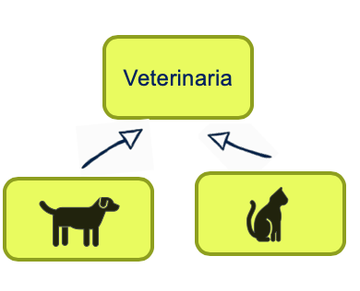
Herencia
Entonces, ¿es correcta la definición de herencia en la imagen?
¿El Perro “es una” veterinaria?
¿Hay que hacer alguna modificación?

Slide 12
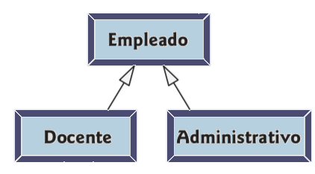
Herencia
Relación “es un” y “tiene un”
La relación “es un” representa a la herencia. En este tipo de relación, un objeto de una subclase puede tratarse también como un objeto de su superclase. Por ejemplo, un docente es un Empleado.
La relación “tiene un” identifica a la composición. En este tipo de relación, un objeto contiene referencias a objetos como atributos. Por ejemplo, un docente tiene un cargo (atributo).

Slide 13
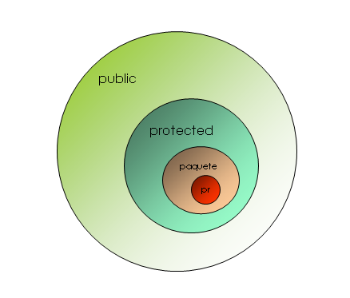
Herencia
Modificador de acceso
Los miembros public de una clase son accesibles en cualquier parte del programa.
Los miembros private de una clase son accesibles sólo dentro de la misma clase. Los miembros private de una superclase no son heredados por sus subclases.
public
protected
private

Slide 14

Herencia
Volver a escribir
Sobreescribir
Significa reescribir en la subclase el método heredado de la superclase. La subclase puede modificar atributos y métodos de la superclase.
Sobrescribir un método significa volver a declararlo en la subclase:
Con el mismo tipo de retorno (o subtipo)
Con el mismo nombre
Con la misma lista de parámetros
Si se declara de diferente manera, será un método distinto (sobrecargado).

Slide 15
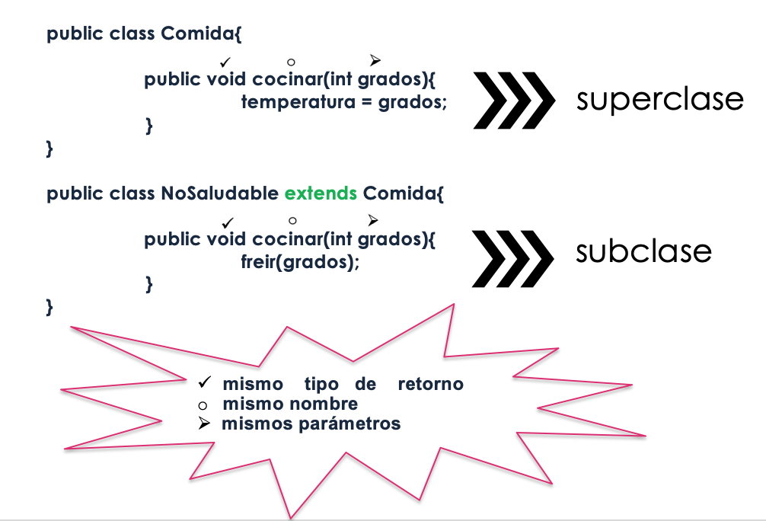
Herencia
Sobreescribir
Sobreescribir

Slide 16
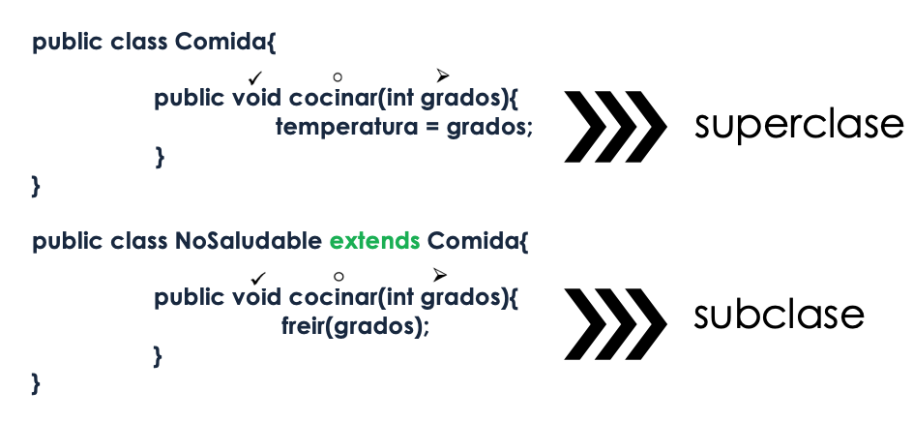
Herencia
Sobreescribir
El método cocinar de la superclase Comida, es sobrescrito en la subclase NoSaludable.
mismo tipo de retorno: void
mismo nombre: cocinar
mismos parámetros: int grados
La sobreescritura siempre se implementa en una subclase, reescribiendo el método de la superclase

Slide 17
Herencia
¿Por qué sobreescribir un método?
Depende de lo que queremos hacer. Si quiero agregar algo más a un método que sea específico para la clase hija, no podría hacerlo sólo heredando, ya que tendría que modificarlo en la clase padre y dicha funcionalidad sería común para todas las clases hijas que hereden de la superclase.
Por la razón anterior, la sobreescritura nos permite extender la funcionalidad de un método heredado para hacerlo especifico a lo que necesitemos, pudiendo implementar la lógica que queramos en nuestras clases hijas para el mismo método.
Una clase padre podría heredar un método a todas sus clases hijas menos a una que tenga un comportamiento específico.

Slide 18
Herencia
Sobrecargar
Un método sobrecargado se utiliza para reutilizar el nombre de un método pero con diferentes parámetros (opcionalmente un tipo diferente de retorno).
Las reglas para sobrecargar un método son:
Los métodos sobrecargados deben cambiar la lista de parámetros.
Pueden cambiar el tipo de retorno (opcional).
Pueden cambiar el modificador de acceso (opcional)..
Un método puede ser sobrecargado en la misma clase o en una subclase.
Métodos distintos

Slide 19
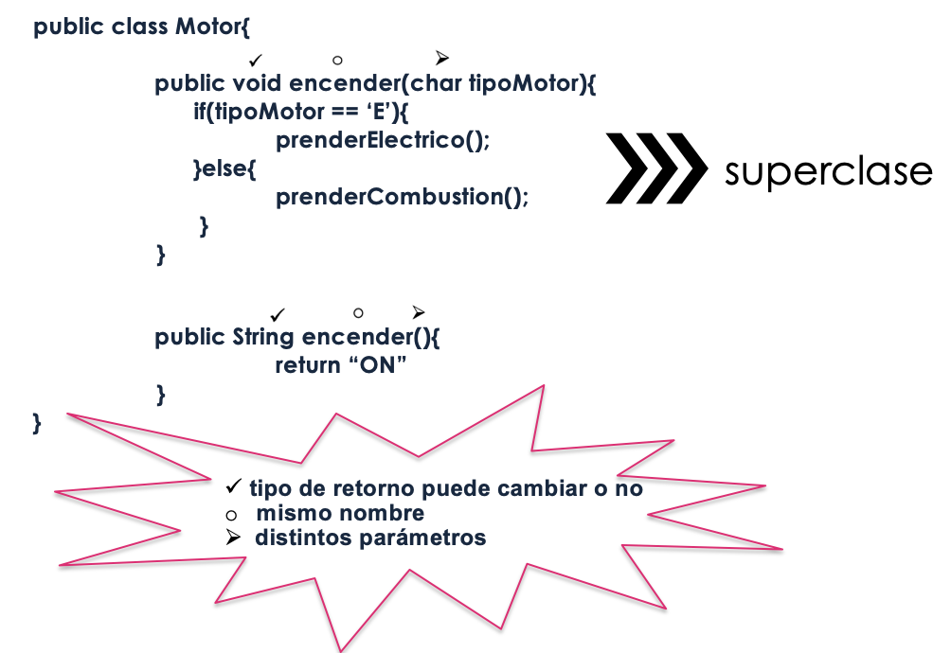
Herencia
Sobrecargar

Slide 20
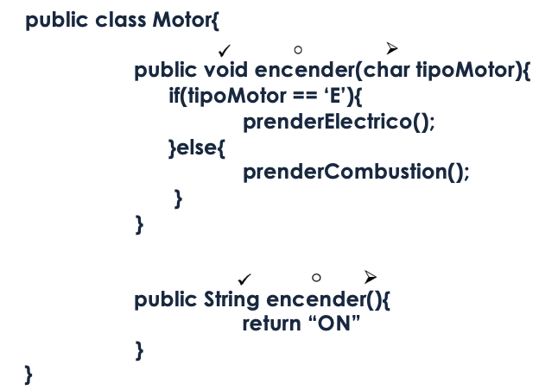
Herencia
Sobreescribir
El método encender de la clase Motor, es sobrecargado en la misma clase.
tipo de retorno puede o no cambiar: void y String
mismo nombre: encender
distintos parámetros: char tipoMotor y ninguno
La sobrecarga se puede implementar en la superclase o subclase

Slide 21
Herencia
¿Por qué sobrecargar un método?
Permite declarar métodos que se llamen igual pero que reciban parámetros diferentes (no pueden haber 2 métodos con el mismo nombre y los mismos parámetros).
En el ejemplo, podemos ver que los 2 métodos se llaman igual pero poseen parámetros diferentes, así cuando sean llamados, dependiendo del parámetro enviado se accede al método.
¿Cómo se invocaría el primer método? ¿y el segundo método?

Slide 22

Herencia
Llamando a la superclase
Para acceder a métodos o atributos de la superclase, se utiliza super, el cual es una referencia hacia la clase padre.
Se puede invocar al constructor de la clase padre, a métodos o atributos, siempre que el modificador de acceso lo permita.
super.atributo;
super.método();
this.atributo:
this.método();
Llamando a atributos y métodos del padre
Llamando a atributos y métodos de la misma clase

Slide 23
TÍTULO
02
CONSTRUCTOR EN LA HERENCIA

Slide 24
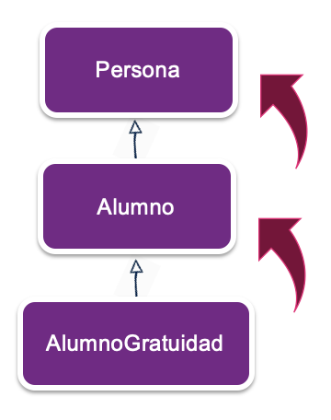
Constructor en la Herencia
Los constructores no se heredan. De hecho, la primera tarea del constructor de cualquier subclase es llamar al constructor de su superclase directa, ya sea en forma explícita o implícita (si no se especifica una llamada al constructor), para asegurar que las variables de instancia heredadas de la superclase se inicialicen en forma apropiada.
1 Constructor Persona
2 Constructor Alumno
3 Constructor AlumnoGratuidad

Slide 25
Constructor en la Herencia
Considere el siguiente código:
public class Persona{
public Persona(){
System.out.println(“Soy Persona”)
}
public class Alumno extends Persona{
public Alumno(){
System.out.println(“Soy Alumno”)
}
public class AlumnoGratuidad extends Alumno{
public AlumnoGratuidad(){
System.out.println(“Soy Alumno con Gratuidad”)
}
¿Qué arroja el siguiente código?
AlumnoGratuidad ag = new AlumnoGratuidad();

Slide 26

Constructor en la Herencia
¿por qué?
Porque el compilador Java añade como primera línea de código en todos los constructores de una clase, la instrucción:
super();
Esta instrucción provoca una llamada al constructor sin parámetros de la superclase.
Soy Persona
Soy Alumno
Soy Alumno con Gratuidad

Slide 27
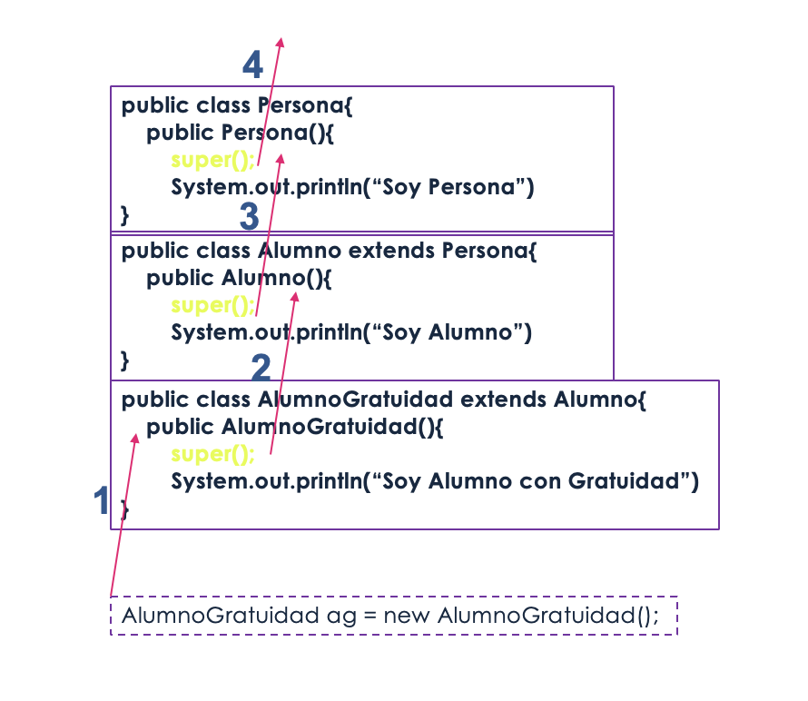
Constructor en la Herencia

Slide 28
¿Qué hemos aprendido?
Reconocer qué es herencia.
Utilizar una estructura de herencia: superclases y subclases.
Implementar atributos y métodos en la herencia.
Utilizar modificadores de acceso en la herencia.
Implementar la sobreescritura y sobrecarga de los métodos.

Slide 29
¿Qué te resultó difícil entender?

